Slide 1
情報モラル
厚沢部町テーマ別研修会
厚沢部町立館小学校
佐々木 朗
令和元年８月２６日

Slide 2
自 己 紹 介
昭和３５年函館生まれ
昭和５８年 北海道教育大学函館分校卒業
日高管内小学校２校、渡島管内小学校２校、中学校１校（英語）
平成１８年 北海道教育大学大学院研究科修了
平成２１年 檜山に異動
せたな町若松小学校 乙部町立明和小学校
今金町立種川小学校
平成３０年 現任校

Slide 3
自 己 紹 介 ２
昭和６２年 教育用ソフトウェアで全国入賞
平成４年 渡島情報教育研究会発足 副幹事長
平成６年 渡島情報教育研究会 幹事長 ～平成１１年
平成２５年 南北海道情報教育研究会副会長
平成２６年 檜山情報教育研究会事務局長
平成１０年 全道発表 インターネットを使った授業実践
平成１６年 研究授業 デジタルコンテンツを使った理科の授業
平成１７年 研究授業 個人情報の保護
平成１８年 全道発表 今求められる情報モラル教育
平成２０年 エクセルVBAを使った教育用ソフトウエア開発開始
平成２５年 ICT支援員ホームページ講習会講師
平成２５年 管内中学校で情報モラル指導
平成２４年、２５年 乙部町PTA連合会で、情報モラル講演
平成３０年 檜山情報研講習会でプログラミング導入経緯発表
令和元年 檜山情報研講習会でプログラミング実習講師

Slide 4
自己紹介３
やってきたこと
研究会組織の体制づくり 教員向け講習会の実施
研究レポートづくり
校務の情報化
教育用ソフトウェアの開発
ホームページ管理

Slide 5
教育の情報化
教育の情報化
教科等指導における情報通信技術の活用
校務の情報化
情報教育
・情報活用能力の育成
・PCの基本操作・活用
・機器の仕組み
・情報モラル
・学習指導の準備での
活用
・授業場面での教師の
機器利用
・児童生徒によるICT
活用
・電子メール
・文書作成・処理
・統計処理
・ホームページなど
プログラミング教育

Slide 6
情報教育の推進
情報教育の目標
情報活用能力の育成を図ること
A．情報活用の実践力
B．情報の科学的な理解
C．情報社会に参画する態度
情報モラル

Slide 7
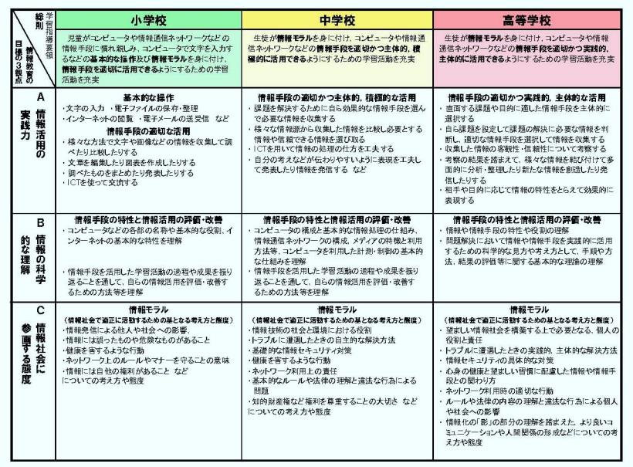
小・中・高等学校で身につけさせたい情報活用能力
文科省 教育の情報化に関する手引

Slide 8
情報モラル
情報モラル教育
日常モラルの指導＋情報社会の特性の理解
情報社会で適正な活動を行うための基になる考え方と態度の育成

Slide 9
情報モラルの柱
１．情報社会の倫理
２．法の理解と遵守
３．安全への知恵
４．情報セキュリティ
５．公共的なネットワーク社会の構築

Slide 10
情報モラルの指導

Slide 11
ＳＮＳと光と影
ＬＩＮＥについて

Slide 12
勉強しながらチャット
食事をしながらチャット
「寝落ち」するまでチャット
複数グループでのチャット
（ちがうグループで発言を公開）
既読無視による人間関係の悪化
強制退会
犯罪の陰にＬＩＮＥあり

Slide 13
学力低下
強制退会によるいじめ
売春等に
ＩＤのハッキング
グループでのトラブル

Slide 14
ネットの問題点
仮想の世界、仮想の人格
ネット依存症
性犯罪への入り口（被害者・加害者）
匿名性

Slide 15
ネットコミュニケーションの怖さ
・精神的な変化
・つながっている安心感
・常に空気を読んで同調するだけで、本
音を語れない。
・自分の一人の時間で生きる意味や存
在意義などを考えることがなくなった。
自分と向き合う時間の欠如

Slide 16
ネットコミュニケーションの怖さ
・写真投稿、名誉毀損などのトラブル
・いじめ、グループチャット、既読による
トラブル
・ＧＰＳ、写真のタグ付けによるトラブル

Slide 17
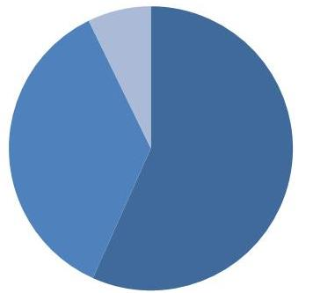
言語情報のみの怖さ
○視覚情報 ５５％
見た目・身だしなみ・しぐさ・表情・
視線
○聴覚情報 ３８％
声の質 速さ 大きさ テンポ
○言語情報 ７％
話すことばそのものの意味
言語情報 ７％
聴覚情報 38％
視覚情報 55％
心理学者 アルバート・メラビン博士による調査

Slide 18
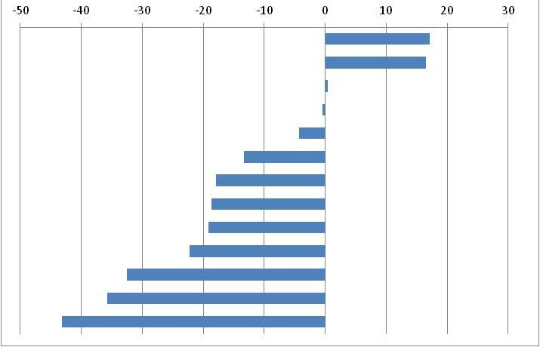
インターネット利用による生活時間・行動の変化
家族との連絡回数
友達との連絡回数
旅行に行く回数
労働時間
映画、演劇コンサートなどの回数
外出する回数
新聞を読む時間
家族と対面で話す時間
買い物をする時間
友だちと対面で話す時間
雑誌を読む時間
睡眠時間
平成１７年度ネットワークと国民生活に関する調査 総務省

Slide 19
ネットとルール作りの大切さ
 | 持たせてよかった | 持たせなければ良かった | わからない
ルールあり守らせている | 14 | 1 | 30
ルールあり、あいあい | 1 | 15 | 9
ルールなし | 7 | 6 | 26
乙部町 全小中学生対象 H25

Slide 20
求められる家庭での未然防止
地域ぐるみで、高校生になるまではケータイを持たせない。
フィルタリングを必ずかける。
ケータイ利用のルールを、与える前に必ず、話し合って決め、ルールが守れない場合は、取り上げる。
親と子の１８の約束
最悪の場合、自分の子の人生を失う可能性のあることを親は知る。
親も、ケータイの機能やネットについて学ぶ。

Slide 21
求められる家庭のルール
①通話相手の限定
②メール相手や利用時間帯の制限や禁止
③部屋への持ち込みを禁止
④親が必要なケータイを見る権利を持つ
③インターネットへの接続の禁止や制限
④登録者以外の電話やメールの禁止
⑤通話料金やインターネットへの接続料金の制限
⑥緊急時や部活動への参加時のなどの使用状況の限定
⑦親の許可のあるときのみ使用
⑨携帯サイトへの接続は親の許可を得る
⑩友達にメールアドレスや電話番号を教えない
⑪通話記録，メール内容や利用記録等のチェック
⑫子どもに暗証番号を知らせない
⑬キッズ携帯で制限は初めからかける

Slide 22
学校における指導（未然防止）
地域ぐるみで、小・中学生にケータイを持たせない啓発活動
インターネットの使い方（情報の信頼性、著作権の保護など）の指導
正しいメールの書き方（情報の発信）の指導
文字情報だけの意思伝達の難しさの指導
個人情報（IDや氏名、住所、誕生日など）の保護
ネットいじめの特性や事例の指導
一度情報を発信したら取り戻すことができないことの指導
コミュニケーションの基本は、対面して行うことが大切であることの指導
危機管理（万が一の事態が発生した場合の対応の策定）
児童生徒・保護者へのケータイ教室の実施

Slide 23
教職員として危機意識
児童・生徒のメアドや携帯番号を取得することは、厳正に管理される個人情報である。
児童・生徒への連絡は原則、家の電話や保護者を通してとする。
児童・生徒と教職員の間で、電話やメール、通話アプリ、ＳＮＳ等による私的な連絡は行わない。内容は授業や安全上の緊急連絡とする。
児童・生徒から私的な相談があった場合は、メールでの相談は行わない、直接会って伝えるなどルールを明確化する。

Slide 24
学校における指導（危機発生時）
画面 日時 アドレス 写真 確認時刻
（証拠を記録する。）
管理者への削除依頼
関係機関への相談
心のケア
報道機関への対応

Slide 25
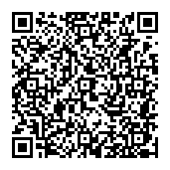
アンケートのご協力お願いします。

